Slide 1
EBELİK ve RUH SAĞLIĞI DERSİ
Dr. Songül KAMIŞLI
Hacettepe Üniversitesi Kanser Enstitüsü
Prevantif Onkoloji ABD
Psikososyal Destek Birimi

Slide 2
KONU
Gebelik döneminde görülen ruhsal değişimler
Gebenin Psikososyal bakımdan değerlendirilmesi

Slide 3
Gebelik Döneminde Ruh Sağlığı
Kadınların yaklaşık % 20 si gebelik veya sonrasında ruhsal durumlarında değişim yaşamaktadırlar.
En sık kaygı bozuklukları ve depresyon görülmektedir.
Hamilelik boyunca hormonal değişim kadından kadına değişmektedir. Bazı kadınlar ruhsal durumunu açıkça konuşurken, diğerleri gizleyebilir.

Slide 4
Gebelik Döneminde Değişimler
Fiziksel yapıdaki tüm değişimler, doğum, doğurma eylemi ve bebeğin emzirilmesine hazırlıkla ilgilidir.
Hamilelik boyunca kadının fiziksel durumunda, beden yapısında ve şeklinde, ilişkilerinde, rollerinde ve sorumluluklarında çok sayıda değişim olur.
Bu değişimler doğumdan sonra yavaş yavaş normale döner ve geçicidir
Fiziksel değişimlere eşlik eden ruhsal değişimler ise tamamen yenidir.

Slide 7
Gebeliğe verilen duygusal tepkiler: Ambivalans
Ambivalans, zıt duyguların aynı anda yaşandığı bir ruh halidir.
Kadının içinde, onun görüntüsünü ve duygularını değiştiren ayrı bir birey büyümektedir.
Kadın hamile olmak isteyebilir ancak onun getireceği sorumluluklardan ve değişimlerden hoşlanmayabilir, kaygılanabilir.

Slide 8
Gebeliğe verilen duygusal tepkiler: Ambivalans
Ebeveynliğe hazırlanmamış, bir çocuk sahibi olmaya hazır olmayan kadında ve eşinde ambivalans daha sık görülür.
Ambivalansın normal olduğunu bilmesi, hamile kadının kendisini suçlamaması için çok önemlidir.
Hamilelik süreci kişisel bir deneyimdir. Kontrol ve visitlerde duyguların, eşlerin yaşadığı endişelerin açıkça konuşulması ambivalansın çözümüne yardım eder.

Slide 9
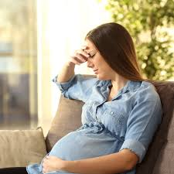

Slide 10
Gebeliğe verilen duygusal tepkiler: Üzüntü
Gebelikle birlikte önceki rollerde bir değişim olur.
Kadın artık bir kız, arkadaş ve eş rolünün içine yeni rolleri alır: ‘ANNE OLMA’
Eşi de aynı şekilde arkadaş, koca ve oğul olma rollerinin içine ‘BABA OLMA’ rolünü yerleştirmek durumundadır.
Bu durum eski rollerin bir miktar kaybı ve değişimi olduğu için bir keder yaratabilir.

Slide 11
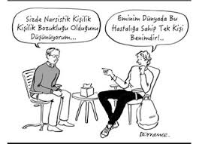

Slide 12
Gebeliğe verilen duygusal tepkiler: Narsizim
Hamileliğe en erken verilen tepkilerden birisidir.
Kadın, gebelikle birlikte en çok alışık olduğu ve kendi kontrolü altındaki görüntünün değişeceği endişesi yaşayabilir. Önceleri beden görüntüsünü kıyafetlerle gizlese de bu zamanla değişir.
Gebe zamanla kendisine özel yemek menüleri hazırlar, işe olan ilgisini kaybeder.
Öncelikleri değişir. Bedenine yabancılaşabilir. Aktivitesinde olan değişimlere narsist tepkiler gösterebilir. Çünkü orta derecede ya da zor işleri yapması yasaklanmıştır. Sık sık kendisini dolayısıyla bebeği korumak için bilinçsizce ve abartılmış tepkiler gösterebilir.

Slide 13
Gebeliğe verilen duygusal tepkiler: Dışa dönme veya içe kapanma
Hamilelikte kadının kendi bedenine ve kendine odaklanması beklenen bir durumdur.
Buna karşın bazıları eskisinden daha sağlıklı görünüp, dışarıya daha çok açılabilirler.
Kadının bu dönemde kendini sevme ve koruma ihtiyacında olduğu hemşire tarafından anlaşılmalıdır.

Slide 14
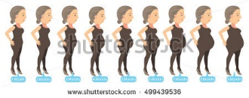

Slide 15
Gebeliğe verilen duygusal tepkiler: Beden imajı ve sınırları
Beden imajı, kişinin kendi bedeninin nasıl göründüğüne yönelik zihnindeki algısıdır.
Beden sınırı, kişinin kendisi ve diğerleri arasında algıladığı mesafedir.
Kadının gebelik boyunca bu algıları kendine yönelik olarak artan kendini sevme ve kendine yönelme şeklinde değişebilir

Slide 16
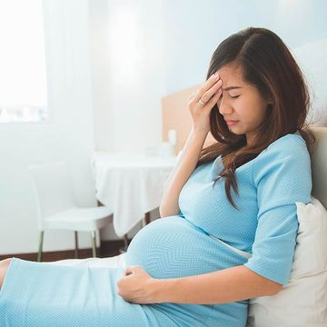

Slide 17
Gebeliğe verilen duygusal tepkiler: Stres
Kadının gebelik öncesi ilişkileri kötü ise hamilelikle birlikte bu çatışmaları artar.
Stresle başetme stratejilerini öğrenmek için hamilelik öncesinde zor durumlarla nasıl başettiğini öğrenmek gerekir.
Sosyal desteği az olan, çevresinde kendisini destekleyecek birileri olmayan kadının hamileliği ve bebeği kabullenmesi daha zor olur.
Böyle bir durumda gebelik boyunca kadın daha çok stres yaşar, yalnızlık, depresyon ve yetersizlik hisseder. Bu nedenle ek destek kaynakları iyi araştırmalıdır.

Slide 19
Duygusal İniş Çıkışlar
Özellikle hormonal değişimler, östrojen ve progesterondaki artışa bağlı kadının alınganlığı artabilir, çabuk ağlayabilir. Bu nedenle de aile üyelerine, sağlık personeline beklenmedik duygusal tepkiler verebilir.
Bir hafta kabul ettiği bir şeyi, sonraki hafta reddedebilir.
Çocuklarına bir davranıştan dolayı bazen kötü davranırken, başka bir zaman bunu eğlenceli bulabilir.
Kadının çevresi ve sağlık personeli bu ruh hali değişimlerini hamileliğin bir parçası olarak kabul etmeliler

Slide 20
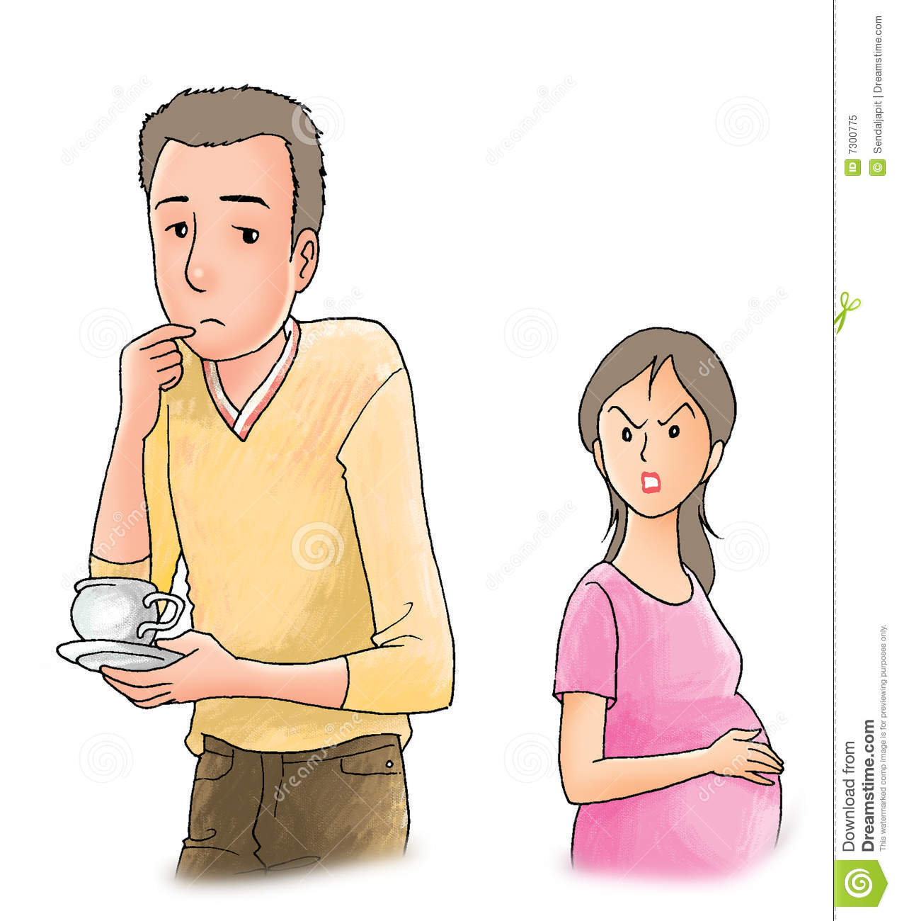

Slide 21
Bu değişimleri yoğun yaşayan bir gebeye ebeler nasıl yardım edebilirler?
Yorgunluktan kaçınmasına
Stres seviyesini azaltmaya çalışmasına
Küçük sorunların büyümesine engel olma ve anında müdahale etmesine
Diğer insanların durumları nasıl algıladığını anlamaya çalışmasına
Yaşadıklarını diğerleri ile paylaşmasına ve kendini ifade etmesine önderlik edebilirler.

Slide 22
Cinsel istekte değişim
Bazı kadınlar cinsellikten keyif alıp almayacağı ile ilgili endişe yaşayabilir,
Bazıları östrojenin artması nedeniyle cinsel isteğinin azaldığını hissedebilir,
Bazıları da cinsel ilişkinin bebeğe zarar vereceğini düşünüp kaçınabilir ve kendisini korumaya alabilir.

Slide 24
Cinsel istekte değişim
İlk tremester döneminde bazı kadınlar; meme hassasiyeti, bulantı kusma ve hamileliğe bağlı değişikliklerden kaynaklı cinsel isteksizlik yaşayabilirler.
İkinci tremester döneminde, pelvik alanda plasentayı beslemek için kan desteğinin artması ile birlikte libido ve cinsel istekte artma olur.
Üçüncü tremester döneminde de cinsel istek yüksek kalabilir veya pozisyon ve göbekteki büyümeye bağlı ve bebeğe zarar verme endişesi ile her iki eşte de azalabilir.

Slide 25
EBENİN GEBE KADINI RUHSAL YÖNDEN DEĞERLENDİRMESİ
Değerlendirme hamilelik öncesinde başlar.
Kadının beslenme alışkanlığı, sağlık durumu yaşam tarzı değerlendirilir.
Geçmişte bir psikiyatrik hastalık yaşayıp yaşamadığı sorulur. Öyküsünde depresyon varsa hamilelik döneminde de depresyona girme riski dikkate alınır.
Her depresyon vakası benzersizdir bu nedenle bireyselleştirilmiş iyi bir bakım planlanmalıdır.
Ebe eğer normal gelişim süreçleri ve psikososyal süreçlere yönelik yeterince bilgi sahibi olursa hamilelik dönemindeki anormal gelişmeleri hızlı bir şekilde tanımlar ve müdahale edebilir.

Slide 26
Gebenin psikososyal yönden değerlendirilmesi
Psikososyal değerlendirme için sağlık, evrensellik, güç, gelişimsel kavramlar üzerinde durulur. Psikiyatrik hastalık üzerinde değil.
Hamilelik ve pospartum dönem bir bütündür. Zihin, beden, ruh bu önemli değişiklikler ve geçişlerden etkilenir. Bu nedenle ebeler bu kadınlara bütüncül bakımla yaklaşmalıdır.
Psikososyal değerlendirme devam eden dinamik bir süreçtir; bu süreçte aile, sağlık personeli ve kadın birlikte değerlendirilir. Bu değerlendirmenin odağında, biyolojik durum, sosyal durum, manevi ve kültürel durum değerlendirilir. Sorunlar bu yolla belirlenir ve bakım planı yapılır

Slide 27
Aile ve sosyal hikayesi
Psikiyatrik öykü Ruhsal durum Kendilik kavramı ya da kendilik değeri Kişisel ve iş stresörleri Başetme stratejileri Maneeviyatı, inancı, değerleri Kültürel öyküsü Otonom sinir sistemi belirtileri -uyku paterni -iştah -Enerji ve motivasyonu - ruh hali ve kaygı durumu -cinsel arzuları -hamilelik deneyimi ve bilgisi

Slide 28
EBENİN İLETİŞİM BECERİSİ
Ebe, hamile ile iletişimi açık tutar.
Bunun için önyargısız, açık iletişim kurar ve tahminlere dayalı iletişimden uzak durur.
“Ne demek istediğinizi anlamadım, bana söylediğiniz şeyin ne anlama geldiğini ve ne hissettiğinizi anlamama yardım edin” denirse hasta kendi sözcükleriyle ne hissettiğini açıklar.
İlgisizlikten,
Yargılamaktan,
Paternalist bir yaklaşımdan uzak durulur.

Slide 29
EBENİN YAKLAŞIMI
Kolaylaştırıcı
Destekleyici
Kadının kendi deneyimini keşfetmesini cesaretlendirmeli
Hasta ile kurduğu ilişkide aktarım ve karşı aktarıma dikkat etmelidir.
Bir ebe kendisi hamile oldu diye tüm hamileleri anlayacağı, onların ne hissettiğini bildiğini varsayamaz. Hatta bir ebenin hamilelik deneyimlemiş olması nadiren, diğerin kişinin ne hissettiğini anlamasını sağlar.

Slide 30
EBENİN YAKLAŞIMI
Kadınla yapılan görüşmenin zamanı ve yeri çok önemlidir. Eğer görüşmek için zaman baskısı varsa, konuşmak için daha fazla zamana ihtiyaç varsa randevu başka zamana ertelenir.
Bütüncül bakımın temel yönü kadın ve aile için destekleyici bakımın koordine bir ekiple yapılmasıdır. Kadın yaşadığı sıkıntı ve endişeleri kendisini takip eden ebeye iletir. Ebe de kadının ilgili uzmandan destek almasını sağlar.
Eğer kadının hamilelik öncesinde duygu durumunda veya ruhsal durumunda sorun varsa, bu sorun doğum ve sonrası dönemde alevlenebilir. Ebe bu konuda uyanık olmalı ve kadının annelik yolculuğunu kolaylaştırmalıdır..

Slide 31
GEBELİK DÖNEMİNDE EBENİN SORUMLULUKLARI
Hamilelik ilerledikçe ebe, hastaya, fiziksel, psikolojik ve manevi durumla ilgili bir rehberlik sunar ve ilerleyen zamanlarda olacak durumlara ilişkin bir eğitim verir.
Hamile kadın ve ailenin iyilik düzeyini sürdürmek ve doğum sonu da bunu devam ettirmek hemşirenin sorumlulukları arasındadır
Ebe ve kadın arasındaki ilişki ortaklaşa çalışma, güven, onaylama, dürüstlük ve güvene dayanır.
Ebe, kadının olası belirtilerini ve iyilik halini değerlendirirken duyarlı ve atılgan olmalıdır.

Slide 32
Gebelik
Kadının yaşam dönümü, çocuksuz dönem ile çocuklu dönem olarak ikiye ayrılabilir.
Destekleyici bakım bir yaşam dönümünden diğerine geçişi kolaylaştırır.
Ebeler kadının hamileliğe uyum sağlamasında önemli rol oynarlar.

Slide 33
Ebelerin Ruhsal Desteği
Hamilelik boyunca kadının ihtiyaçlarını karşılamak için ebenin bazı görevleri vardır:
Kadının kendisi ve bebeği için güvenli bir geçiş yolunun sağlanması,
Bebeğin diğerleri tarafından sosyal kabulünün sağlanması,
Kadının kendisi ve bebeği ile zedelenmiş kimliğinin veya kopmuş bağların onarılması

Slide 34
Kadının bebeği içselleştirmesi
Hamileliğin kabulü
Annelik rolü ile özdeşleşme
Kadının annesi, eşi veya partneri ile ilişkileri
Doğum için hazırlanma
Doğum öncesinde kontrolü kaybetme ile ilgili korkular
Doğumda kendilik değerinde düşmeye yönelik endişeler.
Ebeler kadının bu görevleri yerine getirmesinde ve bu sayede de psikososyal olarak rahatlamalarında kolaylaştırıcı rol oynarlarlar.

Slide 35
